Slide 1

SPARK
M. Ben & R. Tavenard

Slide 2
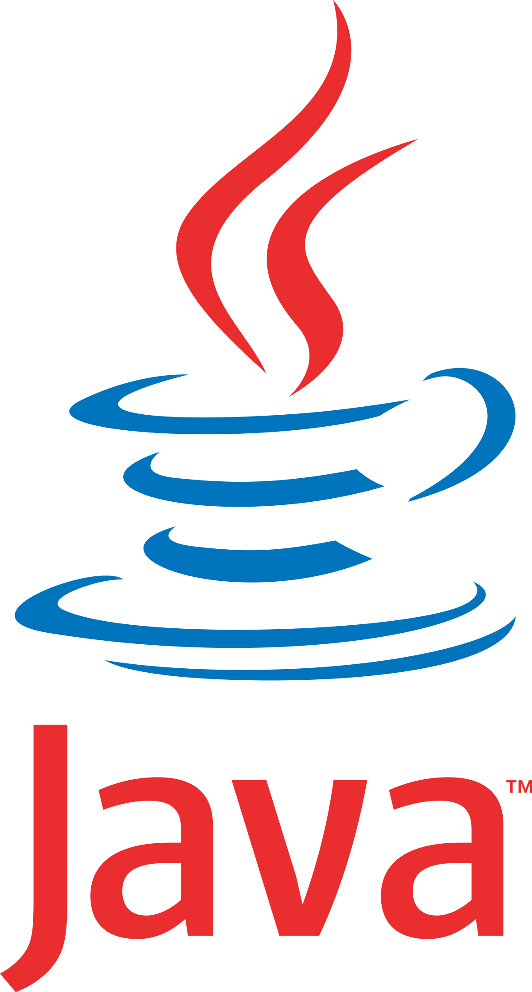



Spark, qu’est-ce que c’est ?
Framework de calculs distribués pour le big data
Analyse de données
Data science
Machine learning
Support multi-langages
Scala (langage natif)
Java
Python (PySpark)
R
Utilise des machines virtuelles Java
Nécessite une installation Java sur les machines

Slide 3
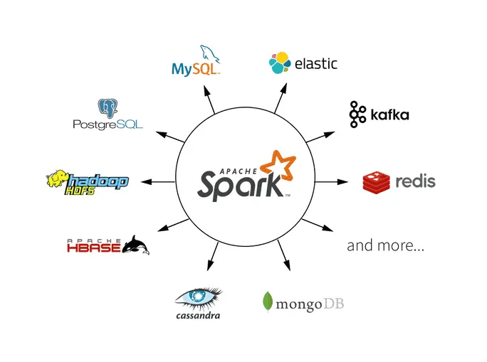
Spark : caractéristiques
Evolutif et flexible
Calculs sur machine unique ou sur cluster extensible (ex : cluster Hadoop)
Rapide
Calculs sur données distribuées en RAM
Jusqu’à 100x plus rapide que Hadoop MapReduce
Tolérant aux fautes
Procédé de reconstruction des données
Largement compatible avec les outils de gestions de données
Systèmes de stockage
Bases de données
Outils de flux de données
source : https://www.databricks.com

Slide 4
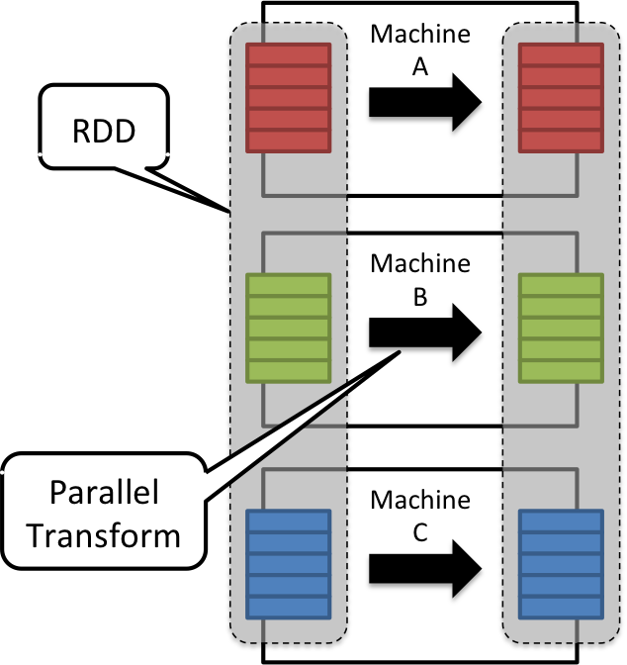
Les RDDs de Spark
Resilient Distributed Dataset
Collection de données distribuée en mémoire RAM sur plusieurs machines
Structure sous-jacente de tous les types de donnée Spark
Traitements sur un RDD
se font en parallèle
sont distribués sur les machines contenant les différentes partitions du RDD
Un RDD est immuable
Les transformations appliquées à un RDD construisent un nouveau RDD
source : https://vivani.net

Slide 5
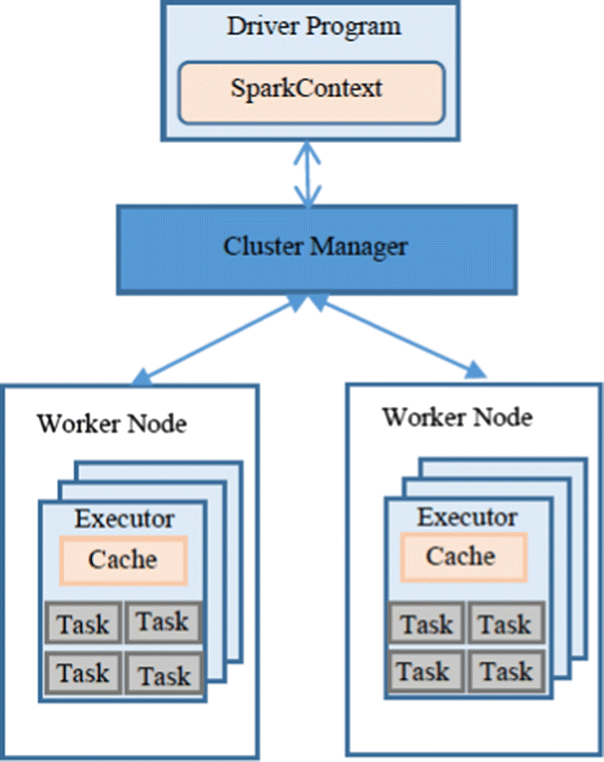
Distribution des calculs
Driver Program
Programme principal
Envoyé sur les nœuds de calcul
Contient un objet SparkContext
Connexion au cluster
Création et gestion des RDDs
Cluster Manager (sur Master Node)
Gestion des ressources du cluster
Ex. : Spark Standalone ou Hadoop YARN
Worker Nodes
Nœuds de calcul
Exécutent une partie des traitements
Traitent la sous-partie des données (partition) hébergée sur la machine
source : https://journalofbigdata.springeropen.com

Slide 6
Mode d’utilisation de Spark
Mode local
le driver program reste sur la machine locale
Spark utilisé comme framework de calculs parallélisés ou pour des tests
Mode client
session connectée au cluster depuis la machine utilisateur
driver program sur machine utilisateur et envoyé sur les worker nodes
pour session interactive, tests ou traitements courts sur le cluster
Mode cluster
driver program envoyé sur le master node (machine « maître » du cluster) et sur les worker nodes
fonctionne de façon autonome sur le cluster
mode utilisé pour un système en production

Slide 7
Opérations sur les RDDs
Deux types d’opération sur les RDDs
Transformation
construit un nouveau RDD
lazy evaluation :
transformations « enregistrées » mais traitement retardé
créent un graphe d’opérations du RDD (RDD lineage)
Le RDD lineage est conservé pour pouvoir reconstruire les données en cas de défaillance
Action
lance les traitements des transformations enregistrées
renvoie une valeur/liste de valeurs au driver program ou écrit sur disque

Slide 8
Transformations & Actions sur les RDDs (Core API)
Transformations
Narrow transformations
sans transfert de données
map()
mapPartition()
flatMap()
filter()
…
Wide transformations
avec transfert de données entre worker nodes
groupByKey()
reduceByKey()
join()
…
Actions
nécessitent un transfert de données vers le driver program
collect()
reduce()
count()
countByKey()
take(n)
foreach()
saveAsTextFile(path)
…

Slide 9



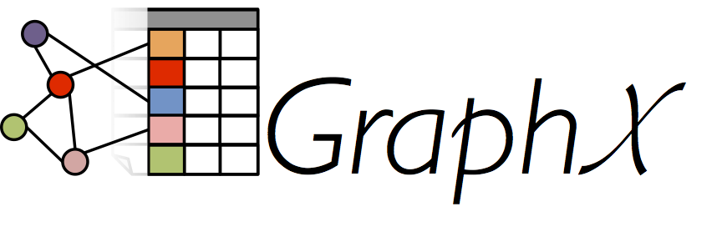


Les librairies haut niveau de Spark
Spark SQL
DataFrames Spark
Support SQL
Pandas-on-Spark API
API Pandas sur Spark (support incomplet)
MLlib
Machine Learning
GraphX
Analyse de graphes
Spark Streaming
Traitements de flux de données

Slide 10
PySpark Core RDD API
Installation de PySpark
pip install pyspark
Import de la classe SparkSession du module pyspark.sql
from pyspark.sql import SparkSession
Objet SparkSession
Objet du driver program permettant les échanges avec
le cluster manager
les worker nodes du cluster
Contient un objet SparkContext
Support pour les RDDs

Slide 11
PySpark Core RDD API
Création d’une SparkSession
En local
spark = SparkSession.builder \
.appName("Mon appli Spark") \
.master("local[2]") \ # ou local[*] (utilise tous les coeurs)
.getOrCreate()
Sur un cluster Spark
spark = SparkSession.builder \
.appName("Mon appli Spark") \
.master("spark://master-name:7077") \
.getOrCreate()
Arrêt de la SparkSession
Arrête le SparkContext sous-jacent : à placer à la fin du driver program
spark.stop()

Slide 12
PySpark Core RDD API
Création et manipulation d’un RDD
Récupération de l’objet SparkContext de la SparkSession
sc = spark.sparkContext
Création
rdd1 = sc.parallelize([0,1,2,3,4]) # à partir d’une liste Python
rdd2 = sc.range(100, 200, 10) # à partir d’un range Spark
rdd3 = sc.textFile(<local or HDFS path>) # à partir d’un fichier texte
Manipulation (méthodes des objets RDD)
Informations et gestion : getNumPartitions(), repartition(), cache(),…
Transformations : map(), flapMap(), filter(),…
Actions : collect(), count(), reduce(), saveAsTextFile(<path>),…
Voir la documentation en ligne

Slide 13
PySpark SQL API
Support DataFrame Spark et SQL
DataFrame Spark
Données tabulaires distribuées
Associée à un schéma : typage des données par colonne
peut être défini explicitement
ou inféré automatiquement
Tables SQL Spark
Créées à partir de DataFrames Spark
Manipulation et interrogation avec le langage SQL
génère de nouvelles DataFrames Spark (résultat de la requête)

Slide 14
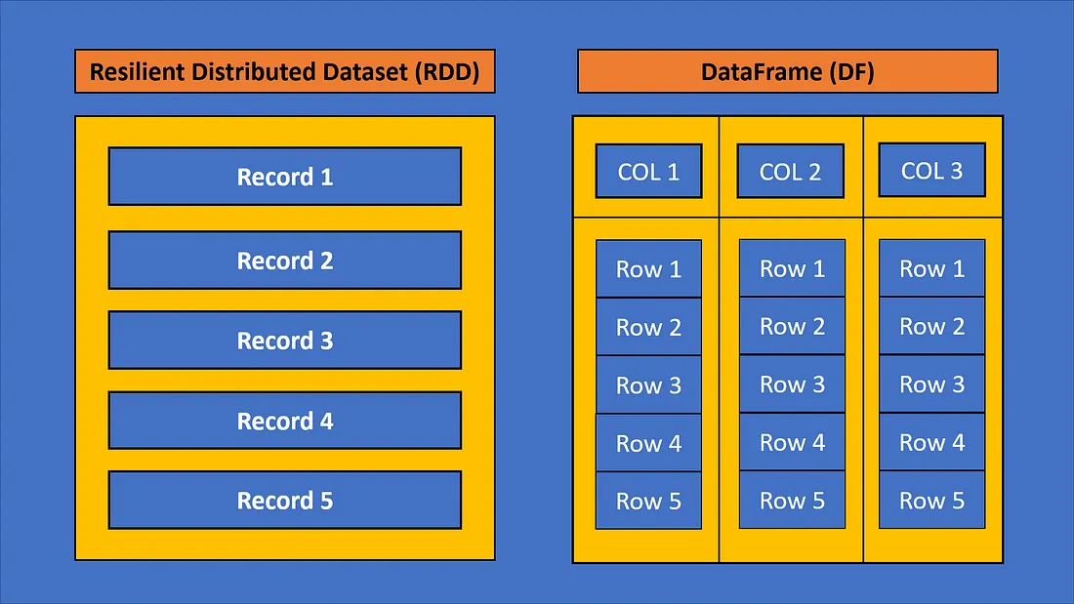
PySpark SQL API
RDD vs DataFrame
source : https://levelup.gitconnected.com

Slide 15
PySpark SQL API
Création d’une DataFrame Spark
Avec la méthode createDataFrame de la SparkSession
sdf1 = spark.createDataFrame(source, [schema], *options)
# source : collection Python, RDD, liste de Row, Dataframe Pandas…
Lecture depuis un fichier avec l’objet SparkSession.read
sdf2 = spark.read.csv(<path to CSV file>, [schema], *options)
sdf3 = spark.read.json(<path to JSON file>, [schema], *options)
sdf4 = spark.read.text(<path to TEXT file>, *options)
Visualisation du contenu
Opération de type « action » (transfert des données au driver program)
sdf1.show() # ou sdf1.show(n=10) pour les 10 premières lignes

Slide 16
PySpark SQL API
Manipulation des DataFrame Spark
Transformations
Valeurs : replace
Colonnes : select, drop, withColumns, toDF, …
Lignes : filter/where, distinct, sort, orderBy, foreach, …
Table : join, intersect, union, transform, createOrReplaceTempView, …
Groupes : groupBy (GroupedData), agg, avg/mean, count, max, min, sum, …
Actions
Récupération & visualisation : show, collect,…
Agrégation : count, agg, …
Informations, schéma, RDD sous-jacent
summary, schema (StrucType), printSchema, to, rdd, …
Écriture
Vers stockage externe : write

Slide 17
PySpark SQL API
Fonctions du module functions
Beaucoup prennent en paramètre(s) une ou plusieurs colonnes (nom ou objet Column)
Import :
from pyspark.sql import functions as sf
Catégories de fonctions :
Récupération et création de colonnes : col, lit, …
Fonctions mathématiques : sqrt, log, pow, round, …
Agrégation : avg, count, min, max, std, sum, …
Chaînes de caractères : lower, upper, contains, substr, split, …
Dates : curdate, date_format, year, month, …
Voir la documentation complète en ligne
Manipulation des objet Column
Méthodes : alias, astype/cast, between, contains, asc, desc, substr, …
Voir la documentation complète en ligne

Slide 18
Pandas-on-spark API
Portage de l’API Pandas sur Spark
DataFrame et Series de type Pandas mais distribuées
Mêmes noms de méthodes/fonctions que Pandas
Attention : support incomplet
Certaines fonctionnalités trop « couteuses » sur un cluster n’existent pas
Voir les méthodes et paramètres supportés
Import
import pyspark.pandas as ps

Slide 19
Pandas-on-spark API
Création des DataFrame pandas-on-spark
# à partir d’un range (une colonne)
psdf1 = ps.range(1, 10, 2)
# à partir d’une structure de donnée Python
psdf2 = ps.DataFrame({'A':[1,2,3], 'B':['un','deux','trois’]})
# à partir d’une Dataframe Pandas
psdf3 = ps.DataFrame(pdf) # pdf est une DataFrame Pandas
# à partir d’une DataFrame Spark
psdf3 = ps.DataFrame(sdf) # pdf est une DataFrame Spark
# à partir d’un RDD Spark
psdf3 = ps.DataFrame(rdd.toDF()) # rdd est un RDD Spark
# à partir d’un fichier
psdf4 = ps.read_csv(<path to CSV file>, sep=';')
psdf5 = ps.read_json(<path to JSON file>)
psdf6 = ps.read_parquet(<path to PARQUET file>)
...

Slide 20
Pandas-on-spark API
Manipulation des objets pandas-on-spark
Même API que Pandas (support partiel)
Voir la documentation en ligne :
DataFrame
Serie
GroupBy

